Slide 1



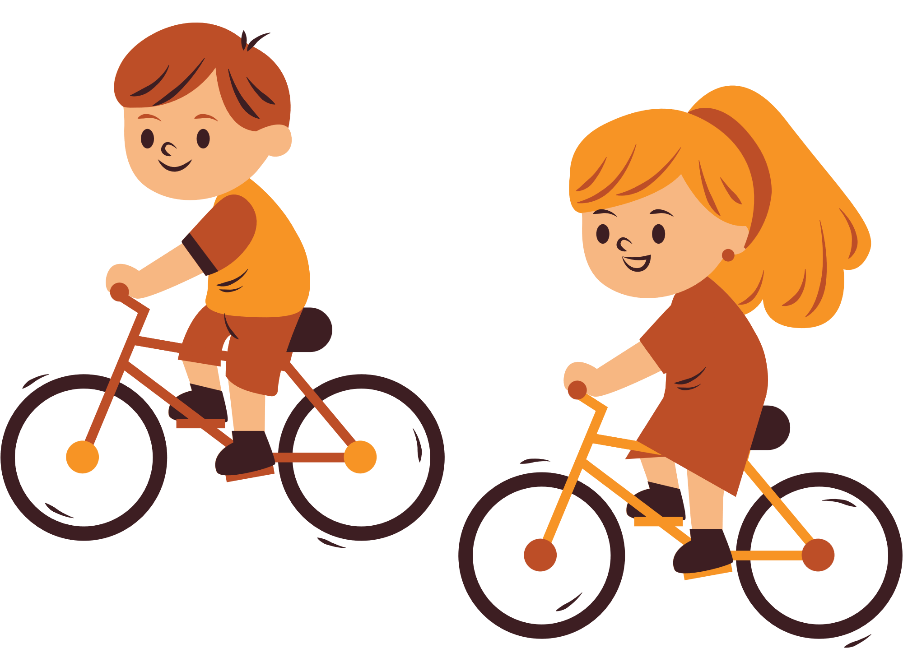
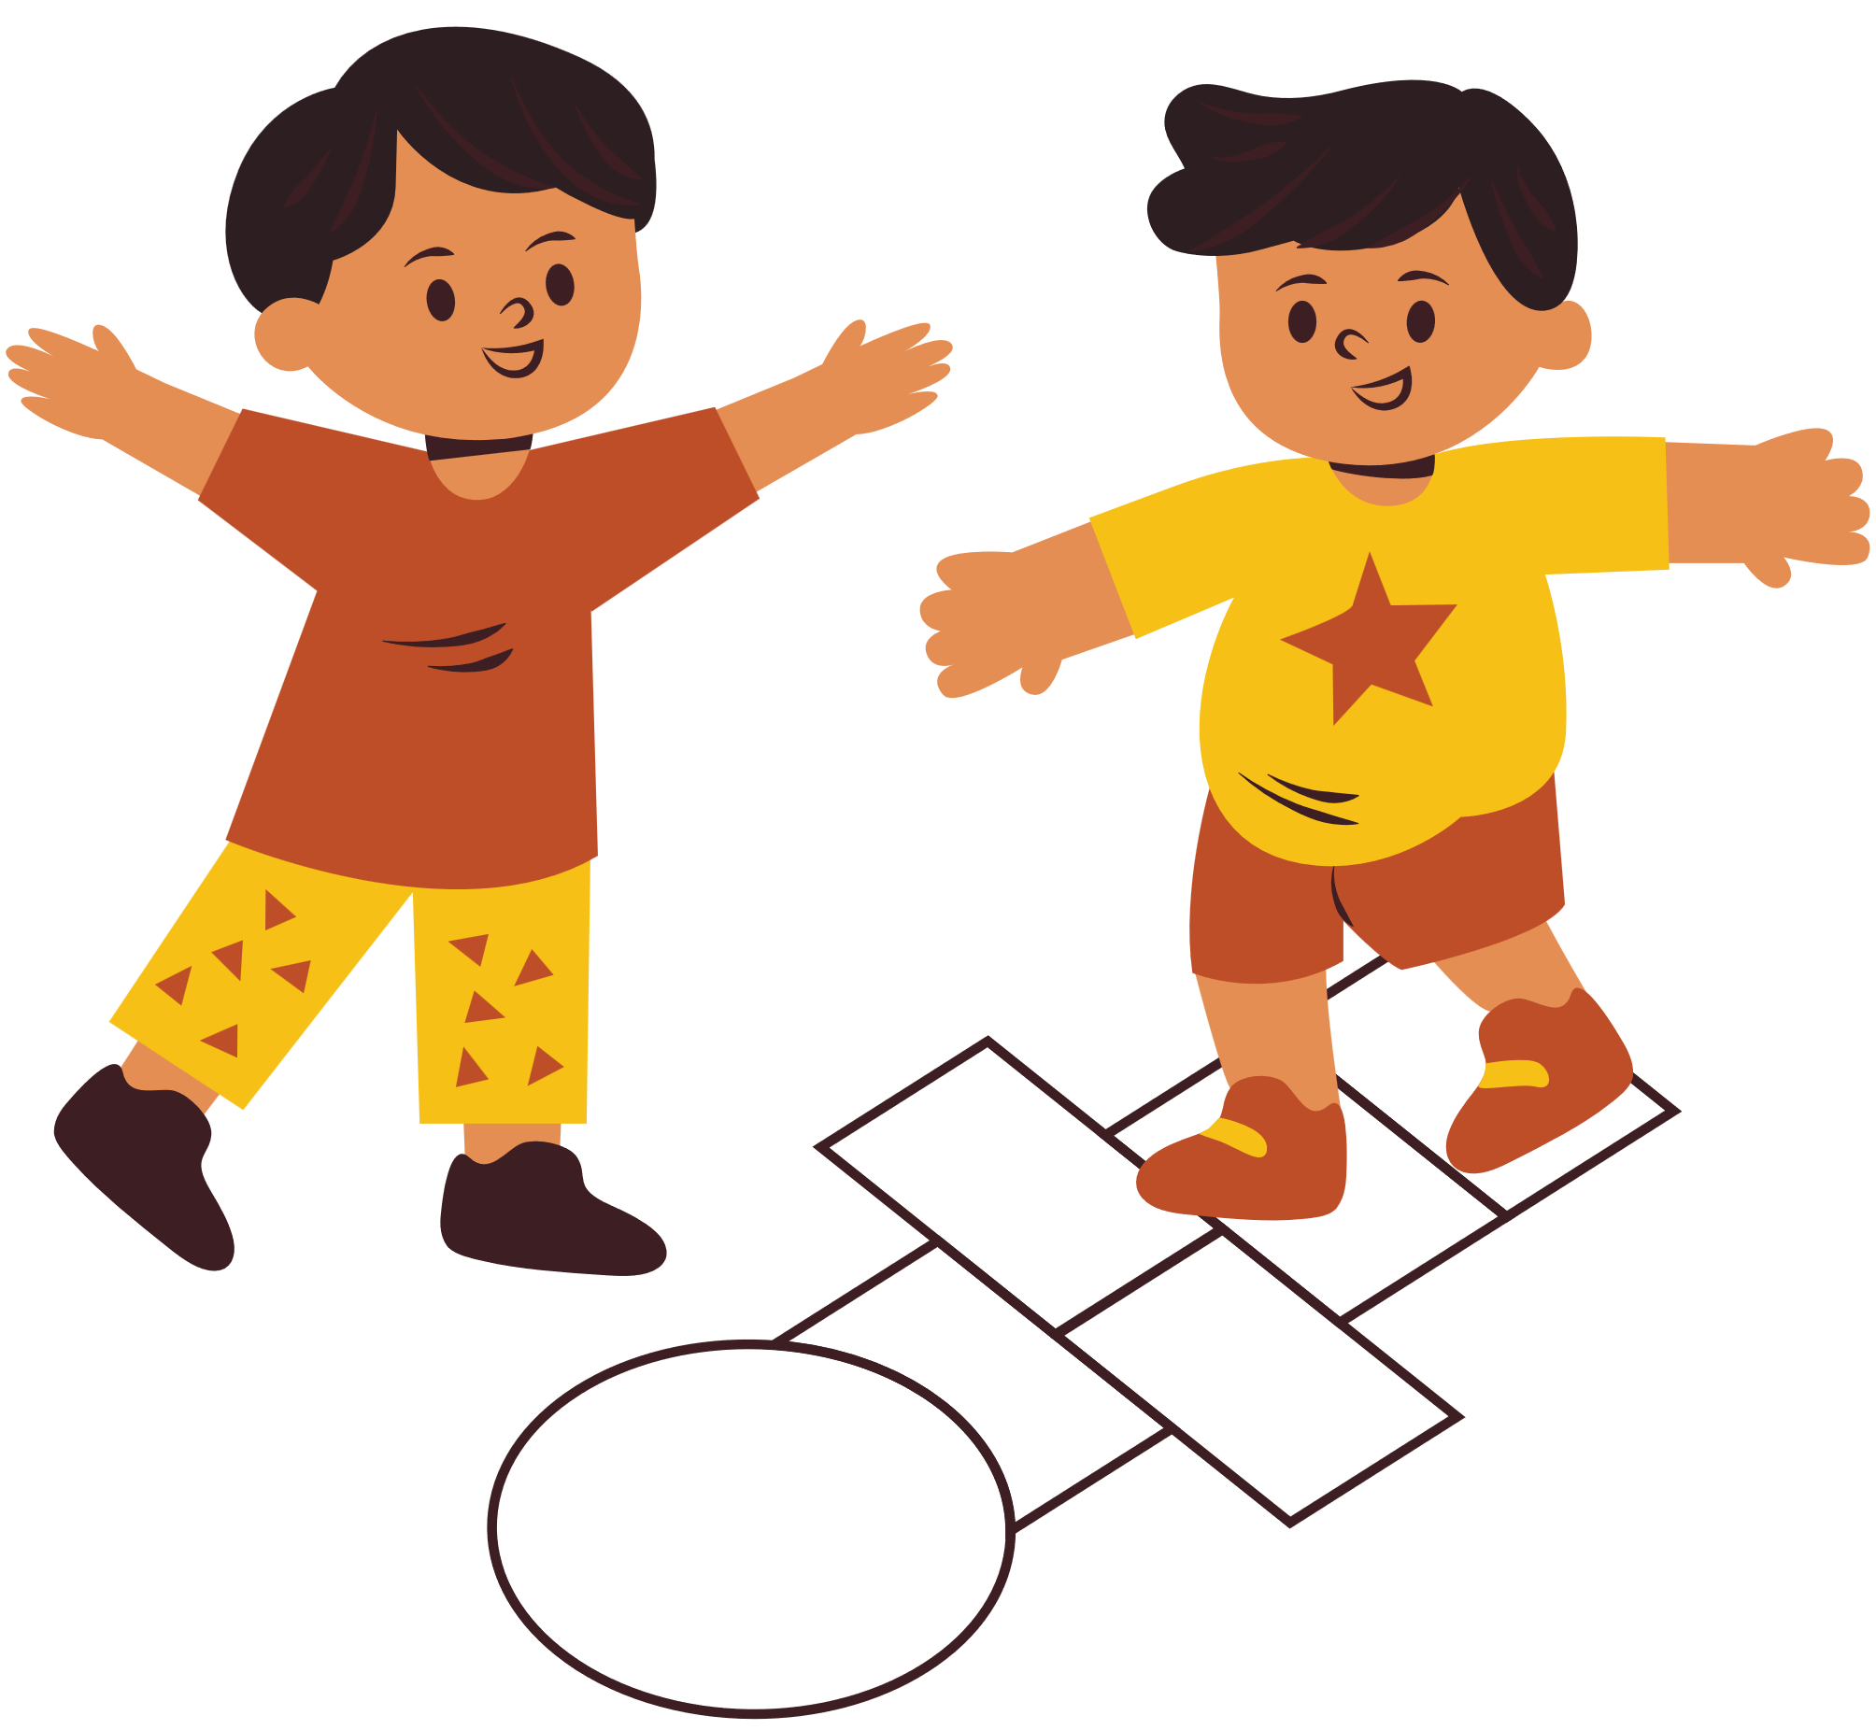

健
康
生
活
身
心
樂
活
東門國小學務處

Slide 2

學校推動「健康促進活動」希望同學們能落實在平日的生活，養成良好的生活習慣。

Slide 3



活動日期
3/31(二)~4/6(一)

Slide 4
活動對象
東門國小3-6年級學生

Slide 5
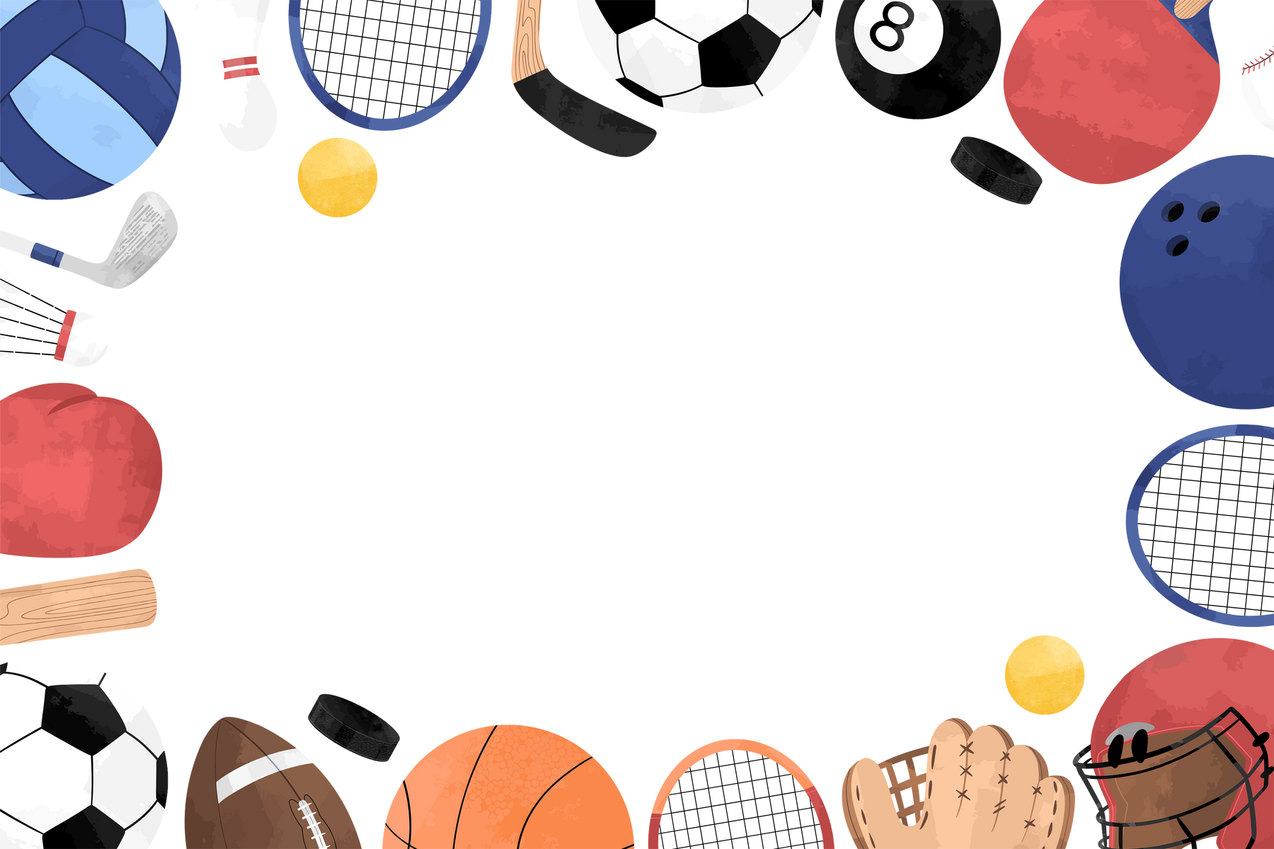

記錄方式

Slide 6



護眼3010
當天都有做到近距離用眼30分鐘休息10分鐘，
可將 塗滿

Slide 7


課後3C少於1
當天課後使用電腦、手機、平板、電視遊樂器
少於1小時，
可將 塗滿。

Slide 8
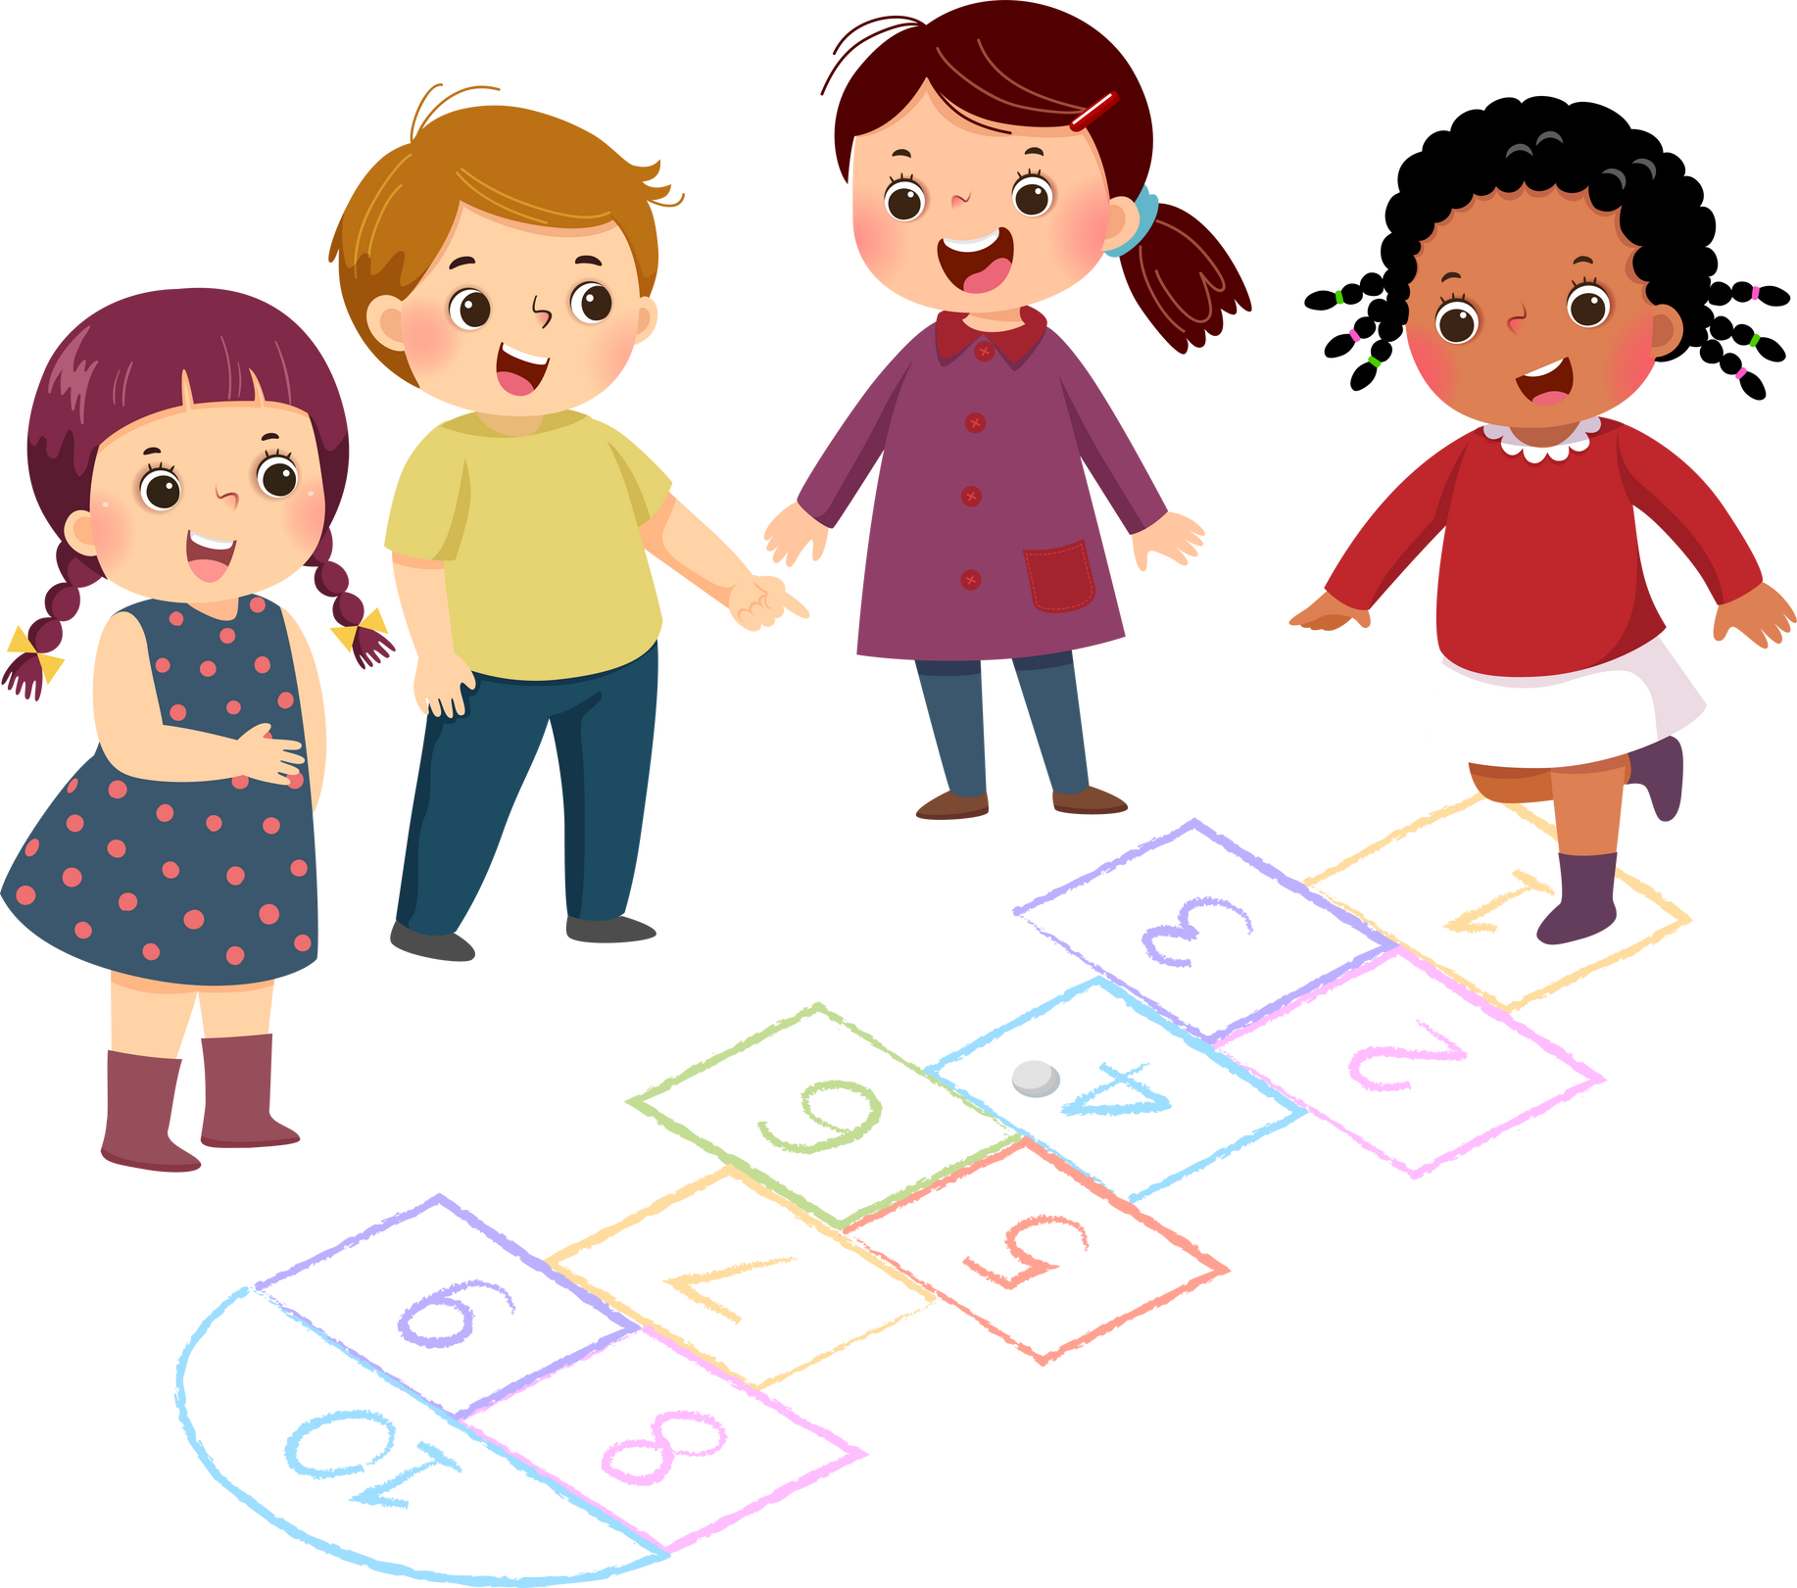


下課到室外
(離開教室)
  在學校時間，每節下課至少離開教室5分鐘
  假日時，每天有達到戶外時間(離開室內)120分鐘
達成可將 塗滿。

Slide 9
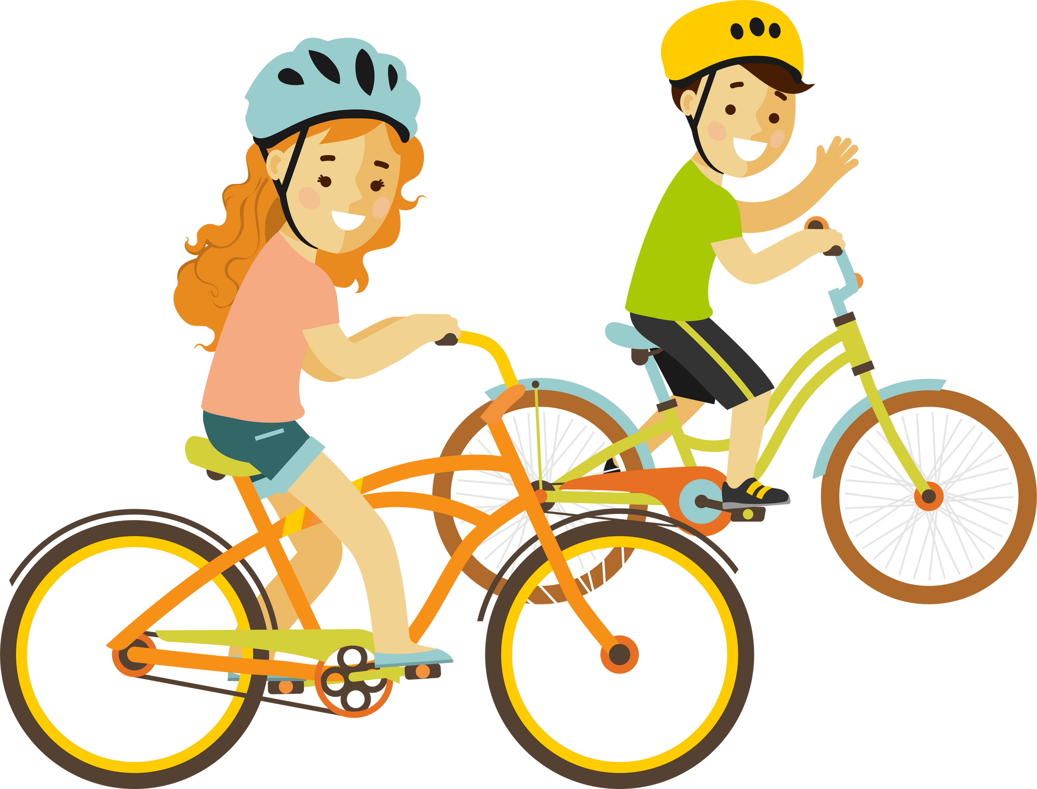
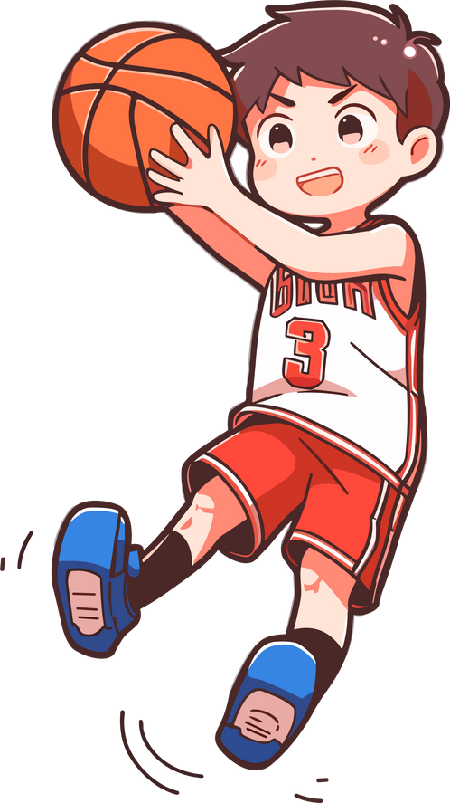

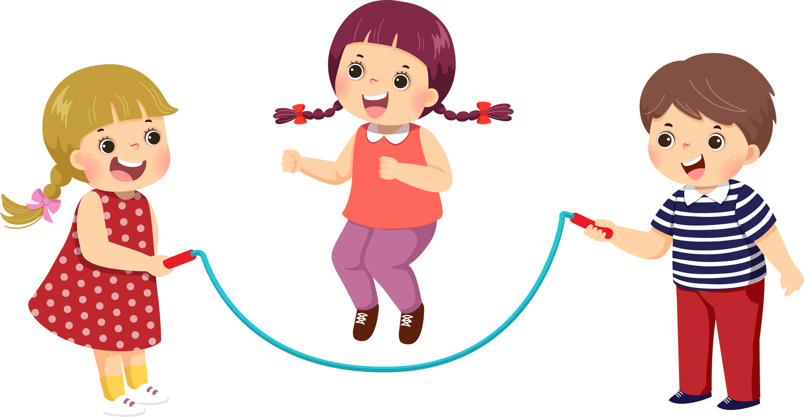

累計運動 1 小時
達成運動1小時，
可將 塗滿

Slide 10

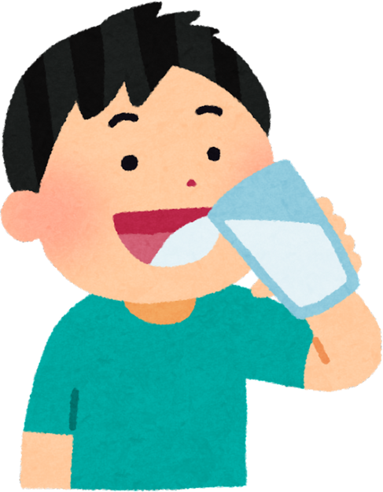
喝足白開水
先計算自己需要喝的白開水量，
體重每公斤喝水量30CC
例:體重35公斤,每天喝水量1050cc
35X30=1050
達成可將 塗滿。

Slide 11


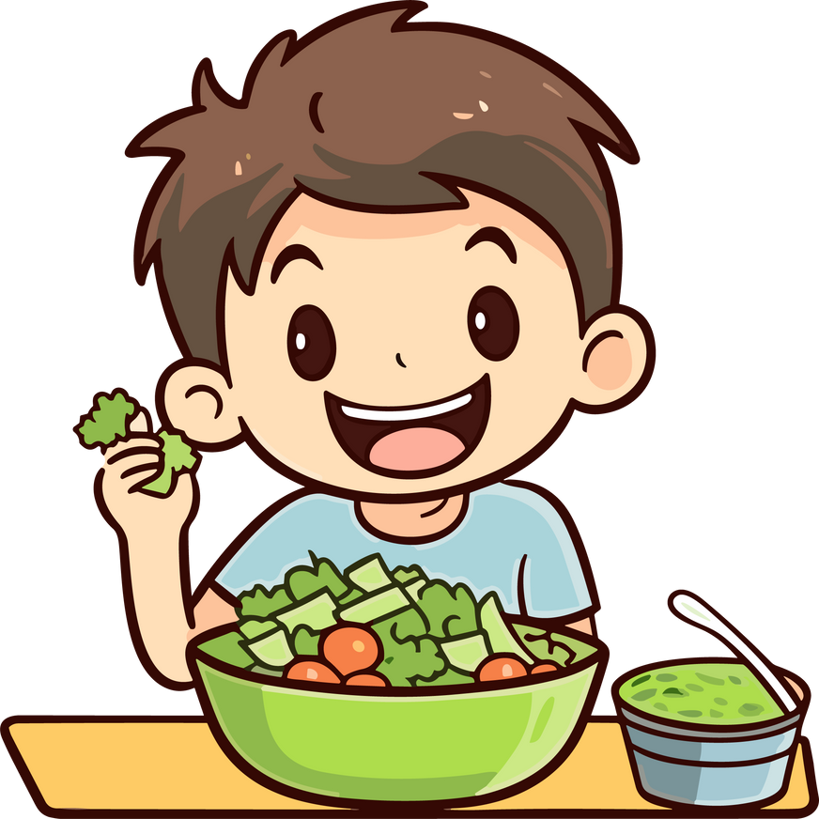
蔬菜吃光光
  學校午餐蔬菜有吃一拳半
  假日午/晚餐蔬菜吃一拳半
以自己的拳頭大小為基準
達成可將 塗滿。

Slide 12



餐後睡前含氟潔牙
當天午餐後及睡前有用
含氟牙膏潔牙
達成可將 塗滿。
高年級每天還要使用牙線清潔牙齒

Slide 13






獎勵

Slide 14



  本張「紀錄單」有做到 塗滿45格以上且有家長簽章，4/8(三)中午前交給班上健康小天使。
  健康小天使確認後發給榮譽點數5點貼條作為獎勵。

Slide 15

  健康小天使協助投入摸彩箱，由校長主任公開抽獎與頒獎。
  班級參加獎：每班完成人數比率達到80%、90%、100%，蓋班級榮譽樹3、4、5格。

Slide 16


請家長陪孩子一起
養成健康生活好習慣

